Slide 1
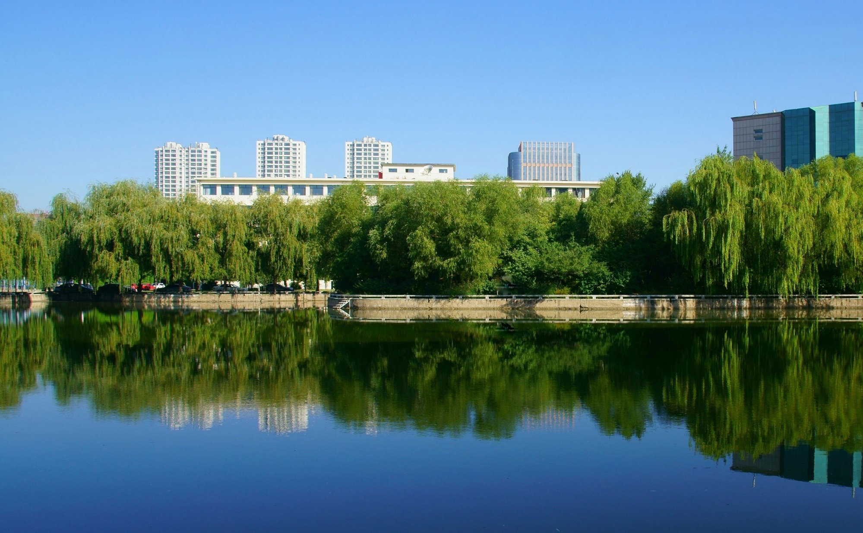

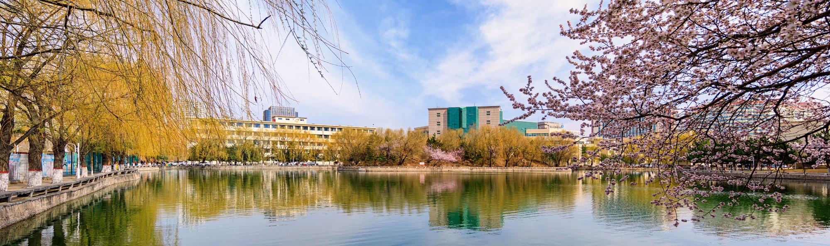
多尺度自适应的目标检测网络
导师：马颖东
汇报人：胡美然

Slide 2

目 录
CONTENTS
01
02
03
04
05
研究内容
研究方案
工作计划
参考文献
选题依据

Slide 3
01
选题依据

Slide 4
选题依据
研究背景及意义
目前目标检测领域的深度学习方法主要分为两类：
1、two stage的目标检测算法：先由算法生成一系列作为样本的候选框，再通过卷积神经网络进行样本分类。
2、one stage的目标检测算法：不用产生候选框，直接将目标边框定位的问题转化为回归问题处理
目前涌现出了很多先进的检测方法如SSD、faster R-CNN、RetinaNet、YOLO等，但小目标检测性能差的问题至今也没有被完全解决。因此小目标检测具有重要的研究意义

Slide 5
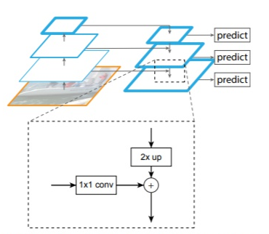
选题依据
研究现状及问题
Multi-scale feature learning
采用将不同scale物体分开学习的方法来解决小目标本身判别性特征少的问题。其中，FPN以更为轻量的最近邻插值结合侧向连接实现了将高层的语义信息逐渐传播到低层的功能，使得尺度更为平滑。
FPN看起来很完美，但在小物体检测上仍然有一些缺陷：
由于重复使用下采样操作，对于其和上采样的特征图会存在空间不对齐，如果直接使用相加的方法会损害边界和小目标的预测。
在FPN内部使用ROI Pooling 方式破坏了小目标的结构。当ROI的大小小于目标大小时，它只是简单地复制特征值以符合预设的特征长度。

Slide 6
02
研究内容

Slide 7
研究内容
本研究主要包括以下几方面：
基于FPN设计一种新的多尺度特征学习框架，改善由于经过多次下采样而导致的和高层特征空间不对齐的问题。
解决ROI Pooling会破坏小目标结构的问题。

Slide 8
03
研究方案

Slide 9
研究方案
网络主体结构
P5
Adaptive RoI Pooling
C5
FAM
3X3 Conv
P4
RPN
ResNeSt/
ResNet
C4
Adaptive RoI Pooling
FAM
P3
3X3 Conv
C
C3
RPN
Adaptive RoI Pooling
FAM
3X3 Conv
C2
P2
RPN
Predict
Input image

Slide 10
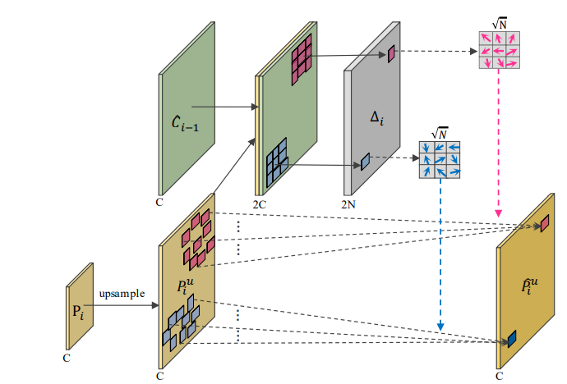



研究方案
Feature Alignment Module
采用可变形卷积，保证offset 会让上层特征和下层特征位置上完美匹配
步骤：
从上采样和下采样特征图中，学习偏差offsets( )
將偏差作用于下采样特征图P，进行对齐
Notes:
C 为下层特征图，P 为上层，具体可以参照上面的完整架构图；fa 和 fo 分别为 DCN 里的 offset 提取部分和最终卷积部分

Slide 11
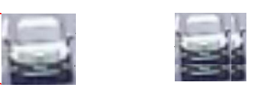
研究方案
针对ROI Pooling会破坏小目标结构的问题。
将经典ROI Pooling替换为Adaptive RoI Pooling
当ROI的宽和高均大于目标大小时，继续采用和经典ROI Pooling一致的策略。
当ROI的宽和高均小于目标大小时，使用双线性插值的方法。其中核的大小等于目标大小与ROI大小的比值。
当ROI的宽大于目标大小而高小于目标大小时，则只针对于高进行双线性插值。
RoI Pooling
经典RoI Pooling例图

Slide 12
研究方案
预使用数据集
数据集 | 内容 | 类别
MS COCO2017 | 训练集Trainval35k共118287张图片,验证集miniVal共5000张,测试集40670张。 | 大类12个，小类80个
Pascal VOC2012 | 对于检测任务,trainval及test包含08-11年的所有对应图片。trainval有11540张图片共27450个物体。 | 20
Cityscapes | 包含5000张精细注释；2975张训练图， 500张验证图和1525张测试图。 | 33

Slide 13
04
工作计划

Slide 14
工作计划
时间 | 工作
2021.09-2021.11 | 看论文，确定研究方向
2021.12-2022.05 | 测试基线网络结构；实现多尺度环境感知的目标检测框架并验证其效果
2022.06-2022.11 | 改进目标检测网络框架，撰写论文初稿
2022.12-2023.03 | 修改论文，准备答辩

Slide 15
05
参考文献

Slide 16
[1]Kaiming He,Xiangyu Zhang,Shaoqing Ren,Jian Sun.Deep Residual Learning for Image Recognition.Computer Vision and Pattern Recognition,2015
[2] Chaoxu Guo,Bin Fan, Qian Zhang,Shiming Xiang, Chunhong Pan. AugFPN: Improving Multi-scale Feature Learning for Object Detection. Conference on Computer Vision and Pattern Recognition,2020.
[3]He, Kaiming; Zhang, Xiangyu; Ren, Shaoqing,Sun, Jian.Spatial Pyramid Pooling in Deep Convolutional Networks for Visual Recognition.IEEE Transactions on Pattern Analysis and Machine Intelligence,2015
[4] Xiaowei Hu, Xuemiao Xu, Yongjie Xiao,Hao Chen, Shengfeng He,Jing Qin, Pheng-Ann Heng. SINet: A Scale-Insensitive Convolutional Neural Network for Fast Vehicle Detection.IEEE Transactions on Intelligent Transportation Systems ,2019
[5] Shihua Huang, Zhichao Lu, Ran Cheng ,Cheng He. FaPN: Feature-aligned Pyramid Network for Dense Image Prediction. Conference on Computer Vision and Pattern Recognition,2021

